Slide 1
Přednáška HL 4
10/11 2015

Slide 5
Odd Nansen (1901 – 1973)

Slide 6
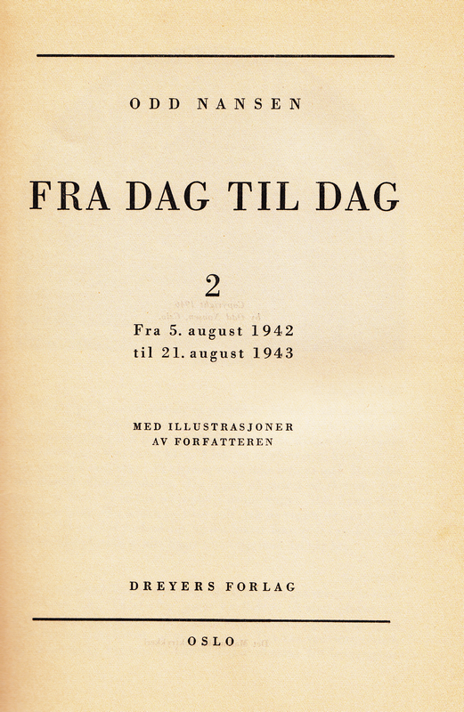

Slide 7
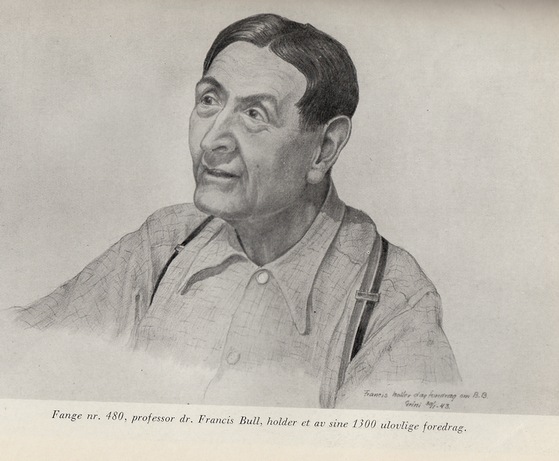

Slide 8
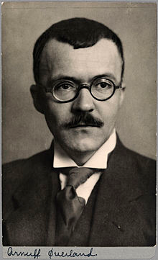
Arnulf Øverland 1889 - 1968
1936: Du må ikke sove!
1940: Ord i alvor til det norske folk
1945: Vi overlever alt
Essays og artikler
Statens æresbolig: Grotten

Slide 9
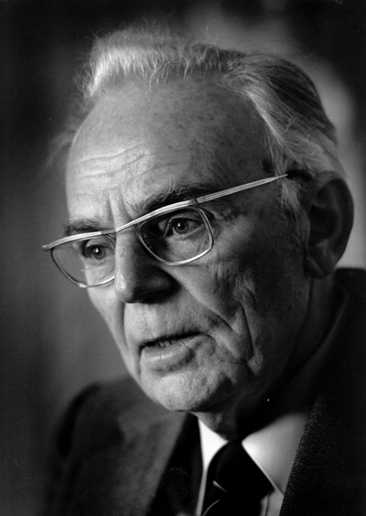

Slide 10
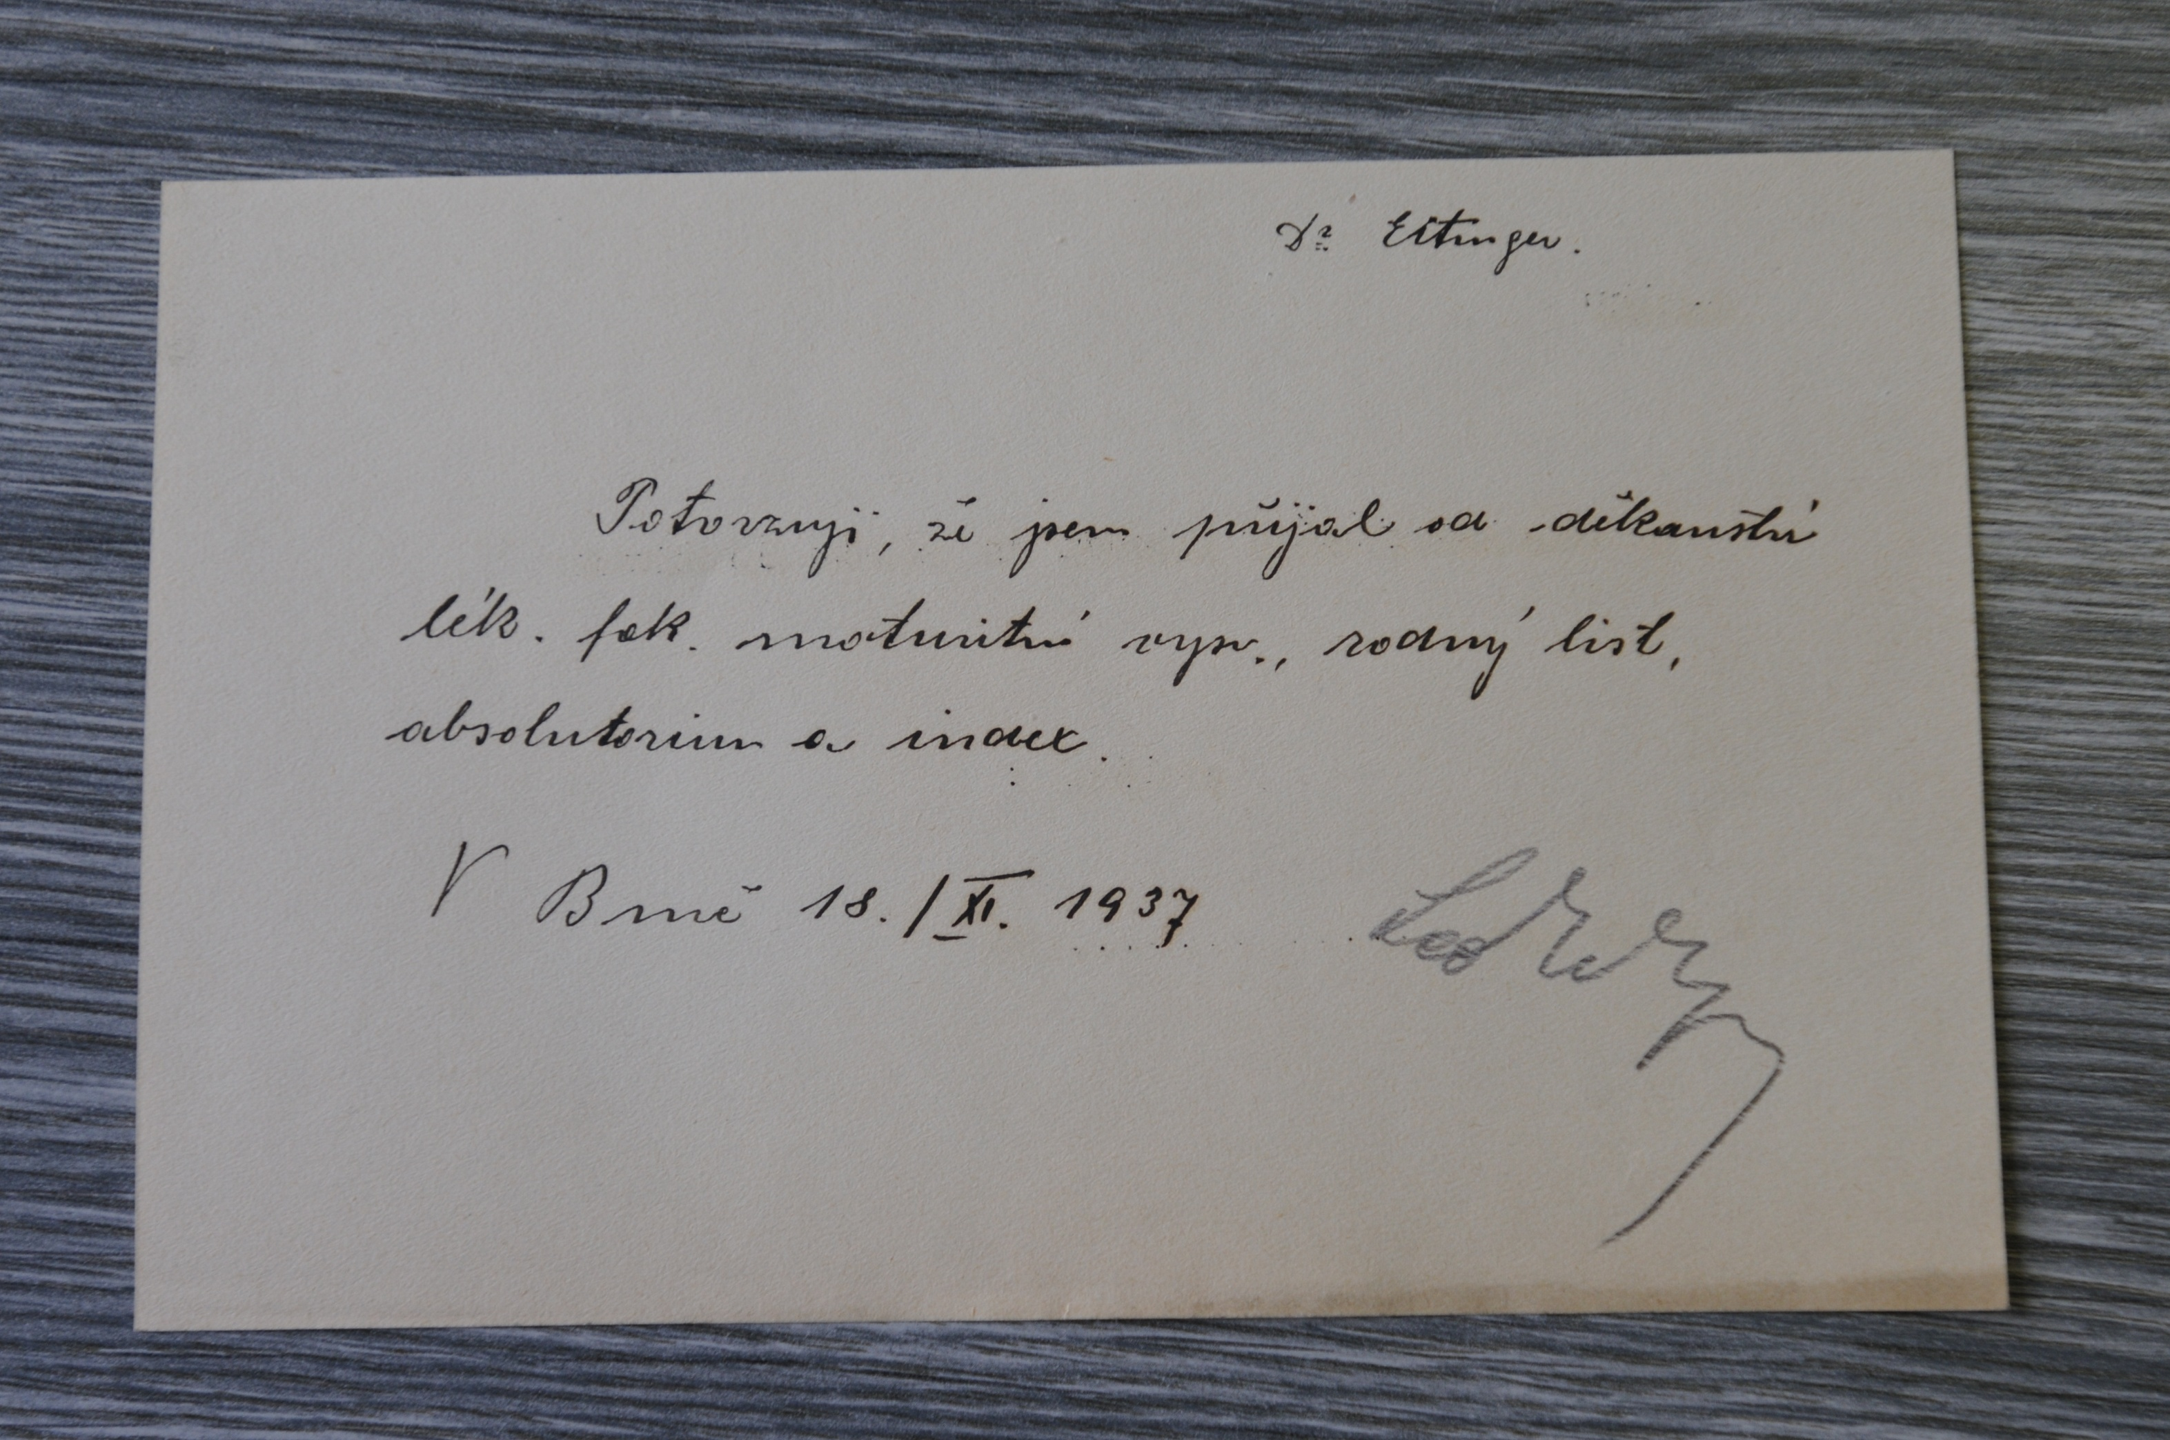

Slide 15
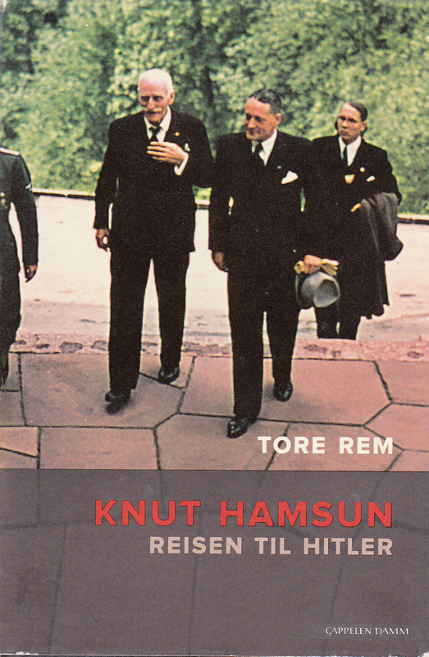

Slide 16
TORE REM, nar. 1967
Dickens, Melodrama, and the Parodic Imagination (AMS Press, 2002)
Forfatterens strategier: Alexander Kielland og hans krets (Universitetsforlaget, 2002)
Bokhistorie (red.) (Gyldendal, 2003)
Literary Sinews: Essays in Honour of Bjørn Tysdahl, red. med Jakob Lothe og Juan Chr. Pellicer (Novus, 2003)
Henry Gibson/Henrik Ibsen: Den provinsielle verdensdikter (red.) (Cappelen, 2006)
Jens Bjørneboe, Brev i utvalg (red.) (Pax forlag, 2006)
Sin egen herre, første bind i en biografi over Jens Bjørneboe (Cappelen Damm, 2009)
Født til frihet, andre bind i biografien om Bjørneboe (Cappelen Damm, 2010)
Knut Hamsun : reisen til Hitler Cappelen Damm 2014 ISBN 978-82-02-41373-6

